Slide 1

Đạo đức
Em yêu hòa bình

Slide 2


THẢO LUẬN NHÓM 3
1. Em có nhận xét gì về cuộc sống của người dân, đặc biệt là trẻ em, ở các vùng có chiến tranh?
2. Chiến tranh gây ra những hậu quả gì?
3. Để thế giới không còn chiến tranh, để mọi người đều được sống trong hòa bình, chúng ta cần phải làm gì?

Slide 3
Ghi nhớ
Trẻ em có quyền được sống trong hòa bình và có trách nhiệm tham gia các hoạt động bảo vệ hòa bình phù hợp với khả năng

Slide 4
Bài 1: Em tán thành với ý kiến nào thể hiện lòng yêu hòa bình dưới đây? Vì sao?
a, Chiến tranh không mang lại cuộc sống hạnh phúc cho con người.
b, Chỉ trẻ em các nước giàu mới có quyền được sống trong hòa bình.
c, Chỉ nhà nước và quân đội mới có trách nhiệm bảo vệ hòa bình.
d, Những người tiến bộ trên thế giới đều đấu tranh cho hòa bình.
Tán thành - Không tán thành

Slide 5
Điều 38. – Công ước liên hợp quốc về quyền trẻ em
3. Các Quốc gia thành viên phải tránh tuyển mộ bất kỳ người nào chưa đến 15 tuổi vào lực lượng vũ trang của mình; khi tuyển mộ trong số những người đã đến 15 tuổi nhưng chưa đến 18 tuổi, các Quốc gia thành viên phải cố gắng ưu tiên tuyển mộ những người nhiều tuổi nhất trong số đó.
4. Phù hợp với nghĩa vụ của mình theo luật nhân đạo quốc tế là bảo vệ dân thường trong các cuộc xung đột vũ trang, các Quốc gia thành viên phải thực hiện mọi biện pháp có thể thực hiện được nhằm bảo đảm sự bảo vệ và chăm sóc những trẻ em bị ảnh hưởng bởi xung đột vũ trang.

Slide 6
Bài 1: Em tán thành với ý kiến nào thể hiện lòng yêu hòa bình dưới đây? Vì sao?
a, Chiến tranh không mang lại cuộc sống hạnh phúc cho con người.
b, Chỉ trẻ em các nước giàu mới có quyền được sống trong hòa bình.
c, Chỉ nhà nước và quân đội mới có trách nhiệm bảo vệ hòa bình.
d, Những người tiến bộ trên thế giới đều đấu tranh cho hòa bình.
Tán thành - Không tán thành

Slide 7
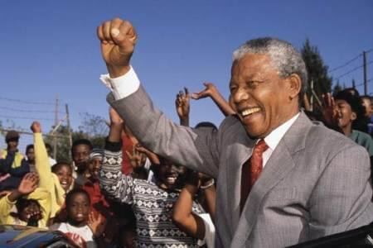
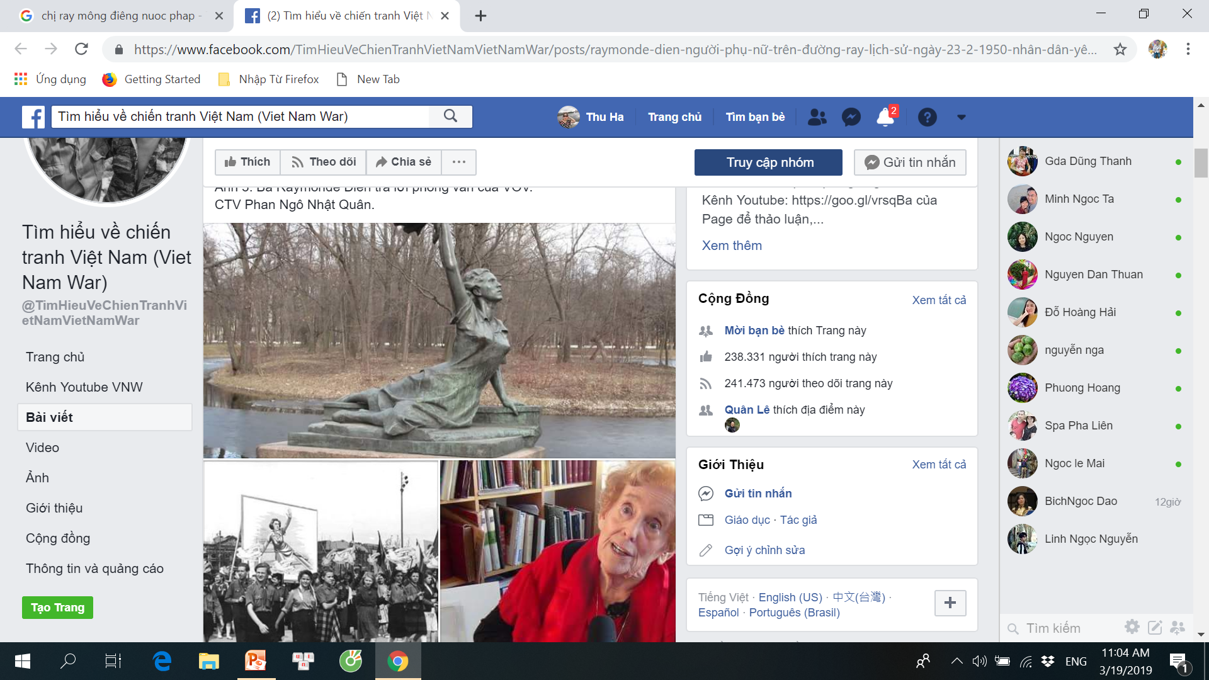
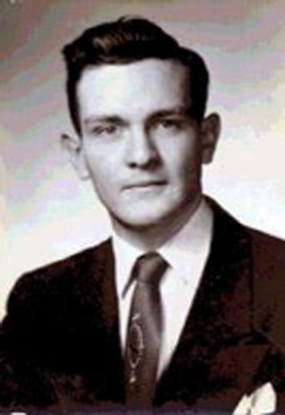
Nen- xơn Man-đê - la
Ray - mông - điêng
Mo - ri - xơn

Slide 8
Bài 2 : Những hành động, việc làm nào dưới đây thể hiện lòng yêu hòa bình?
a, Thích chơi và cổ vũ cho các trò chơi bạo lực.
b, Biết thương lượng, đối thoại để giải quyết mâu thuẫn.
c, Đoàn kết, hữu nghị với các dân tộc khác.
d, Thích dùng bạo lực với người khác.

Slide 9
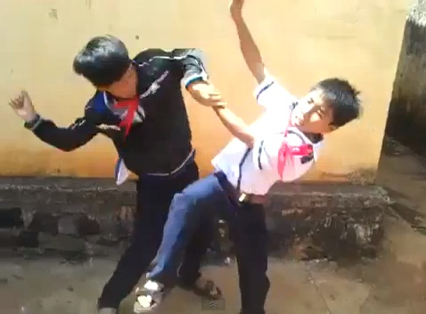
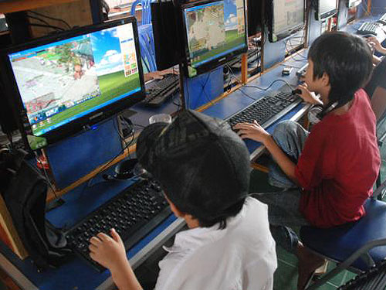

Slide 10
Bài 2 : Những hành động, việc làm nào dưới đây thể hiện lòng yêu hòa bình?
a, Thích chơi và cổ vũ cho các trò chơi bạo lực.
b, Biết thương lượng, đối thoại để giải quyết mâu thuẫn.
c, Đoàn kết, hữu nghị với các dân tộc khác.
d, Thích dùng bạo lực với người khác.

Slide 11
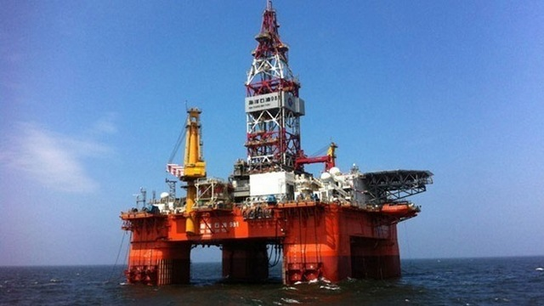
Giàn khoan 981 của Trung Quốc đã từng xâm phạm trái phép vùng đặc quyền kinh tế Việt Nam năm 2014.
Sau 75 ngày bị dư luận thế giới lên án, Trung Quốc
rút giàn khoan ra khỏi lãnh thổ nước ta

Slide 12
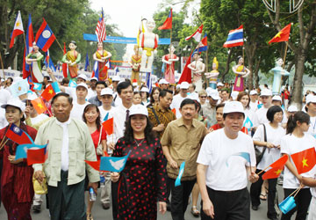
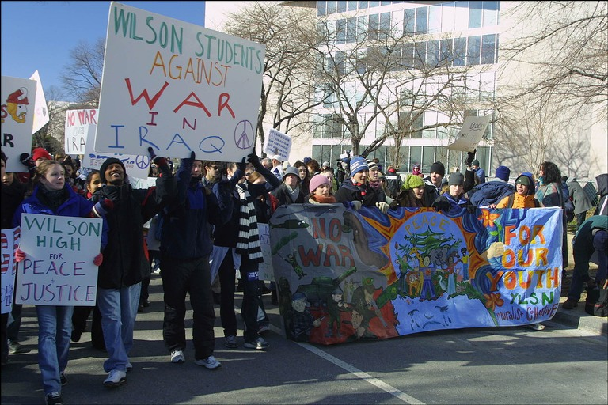
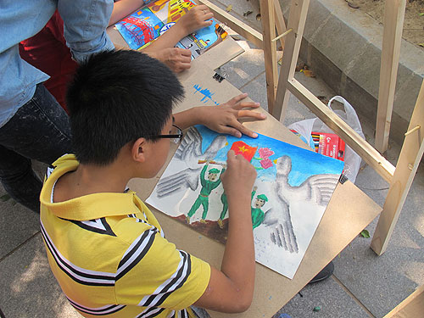
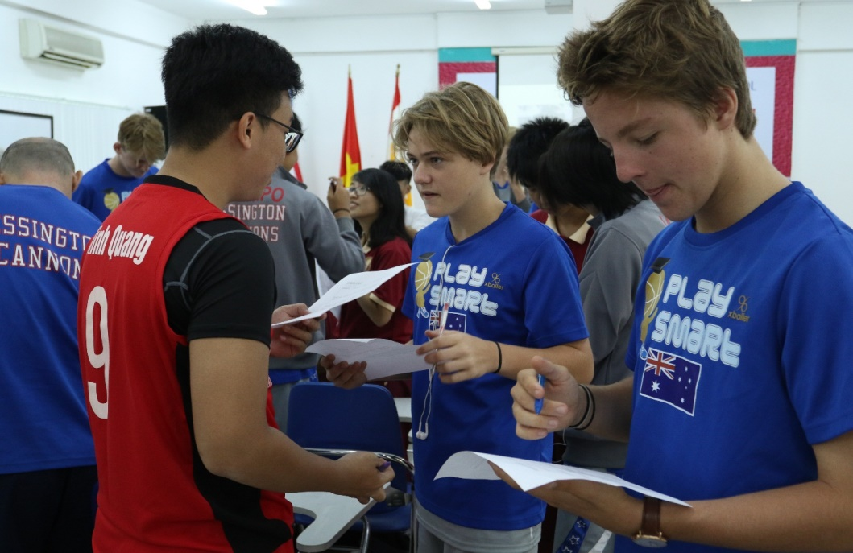
Những hoạt động vì hòa bình

Slide 13
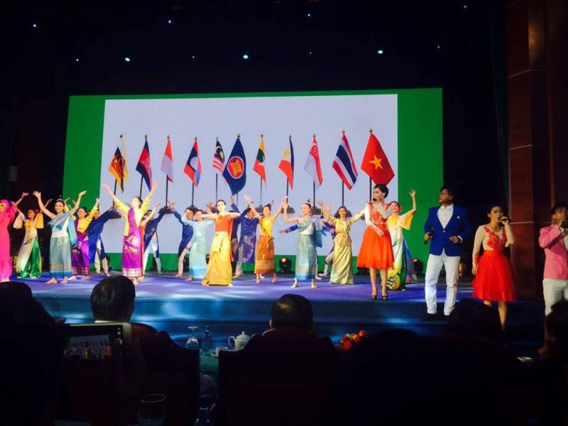
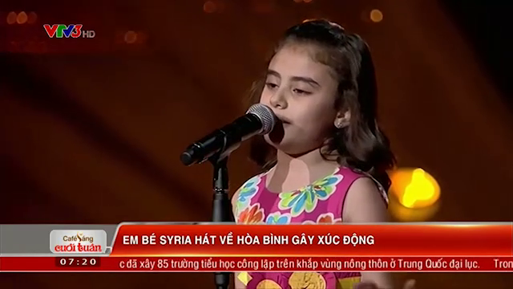
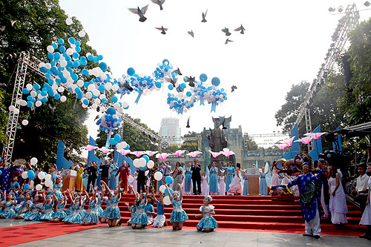
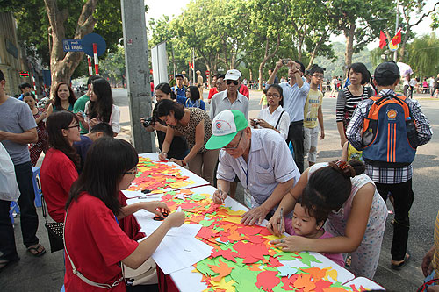
Những hoạt động vì hòa bình

Slide 14
Những hoạt động vì hòa bình
a. Đi bộ vì hòa bình.
b. Vẽ tranh về chủ đề “Em yêu hòa bình”
c. Diễn đàn “Trẻ em vì một thế giới không còn chiến tranh”.
d. Mít tinh, lấy chữ kí phản đối chiến tranh xâm lược.
đ. Viết thư, gửi quà ủng hộ trẻ em và nhân dân các vùng có chiến tranh.
e. Giao lưu với thiếu nhi quốc tế.
g. Viết thư kết bạn với thiếu nhi các địa phương khác, các nước khác.
……

Slide 15


Trò chơi AI THÔNG MINH ?
Tượng đài tưởng nhớ
những nạn nhân
bom nguyên tử ở Nhật
có ghi dòng chữ gì?
1
2
Em hãy nêu tên
bài hát có nội dung
như hình ảnh sau
Loài chim nào
tượng trưng cho
hòa bình?
Ngày hòa bình
thế giới là ngày ……
3
4

Slide 16


Slide 17
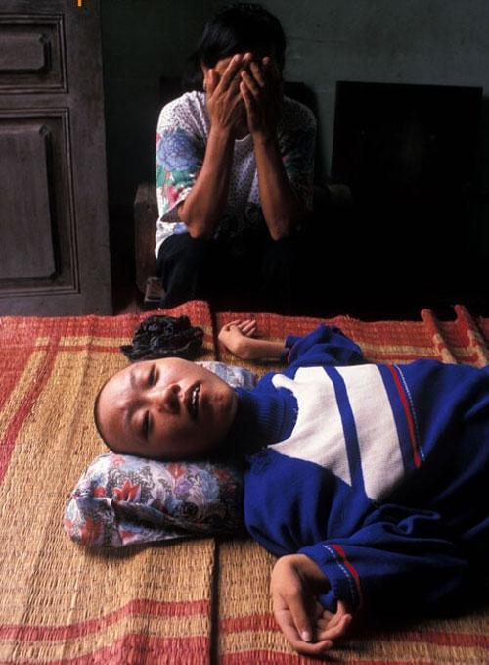
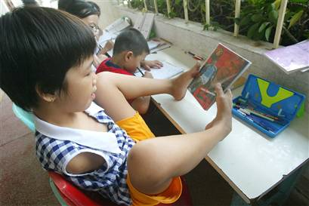
Di chứng chất độc màu da cam

Slide 18

Em có nhận xét gì về cuộc sống của người dân, đặc biệt là trẻ em ở các vùng có chiến tranh?
  Cuộc sống của người dân khổ cực do bị mất nhà cửa, phải sống trong trạng thái hoang mang lo sợ vì bom đạn có thể ập đến bất cứ lúc nào;bị thương tích, tàn phế; trẻ em mồ côi cha mẹ, không nơi nương tựa, nhiều trẻ em ở độ tuổi thiếu niên phải đi lính giết người.

Slide 19

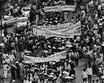
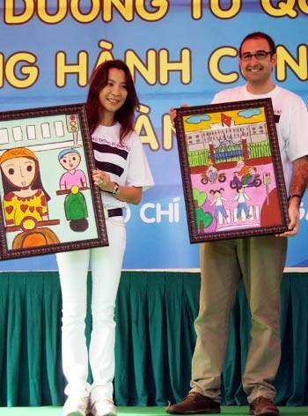
Mít tinh, lấy chữ kí phản đối chiến tranh xâm lược.
Vẽ tranh về chủ đề “Em yêu hòa bình”

Slide 20
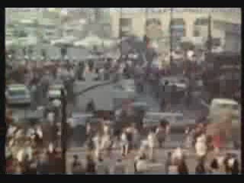
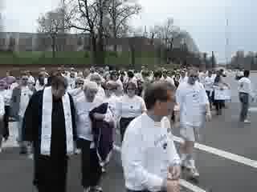
Xuống đường phản đối chiến tranh Việt Nam tại Mĩ
Đi bộ vì hòa bình

Slide 21
Tìm hiểu thông tin
1. Trong khoảng thời gian từ năm 1900 đến năm 2000, các cuộc chiến tranh và xung đột trên thế giới đã làm cho hơn 2 triệu trẻ em bị chết, hơn 6 triệu trẻ em bị thương tích, tàn phế, 20 triệu trẻ em phải sống bơ vơ do bị mất nhà cửa, hơn 300.000 trẻ ở độ tuổi thiếu niên bị buộc phải đi lính, cầm súng giết người.
2. Cuộc chiến tranh xâm lược do đế quốc Mĩ tiến hành ở Việt Nam đã làm cho gần 3 triệu người chết; 4,4 triệu người bị tàn tật, 2 triệu người bị nhiễm chất độc da cam đang bị di chứng; nhiều thành phố, làng mạc, đường sá, di tích lịch sử và văn hóa... bị phá hủy.
3. Là một dân tộc yêu chuộng hòa bình, nhân dân Việt Nam luôn sát cánh cùng nhân dân tiến bộ trên thế giới trong việc bảo vệ hòa bình, chống chiến tranh.

Slide 22
Đi bộ Vì cộng đồng ASEAN hòa bình và thịnh vượng 8-8-2010

Slide 23
Hội thi vẽ tranh “Em yêu Hà Nội – Thành phố vì Hòa Bình”

Slide 24
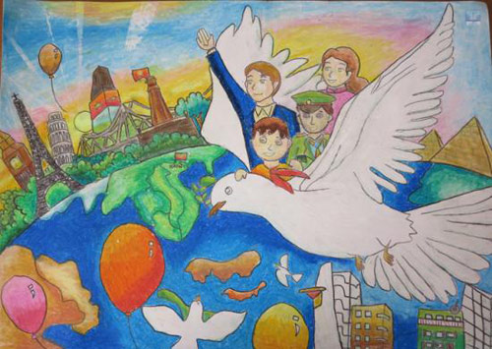
Tranh của Nguyễn Trung Đức ( Lớp 5A1)
trường tiểu học Nguyễn Siêu, Hà Nội

Slide 26
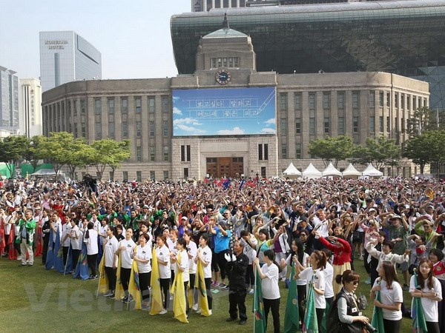
Những hoạt động vì hòa bình
Khoảng 5.000 người từ 160 quốc gia hòa mình trước quảng trường Tòa thị chính Seoul trước khi tham gia chương trình đi bộ vì hòa bình

Slide 27
Dặn dò :
1. Sưu tầm tranh ảnh, bài thơ, bài hát, bài báo...về cuộc sống của trẻ em và nhân dân những vùng có chiến tranh; về các hoạt động bảo vệ hòa bình, chống chiến tranh của trẻ em Việt Nam và thế giới.
2. Vẽ tranh về chủ đề “Em yêu hòa bình”.
3. Tham gia các hoạt động vì hòa bình do lớp, trường hoặc địa phương tổ chức.

